Slide 1


Sternsingen 2026
Gemeinsam Gutes tun.
Nahrung sichern &
Frauen und Mädchen stärken

Slide 2
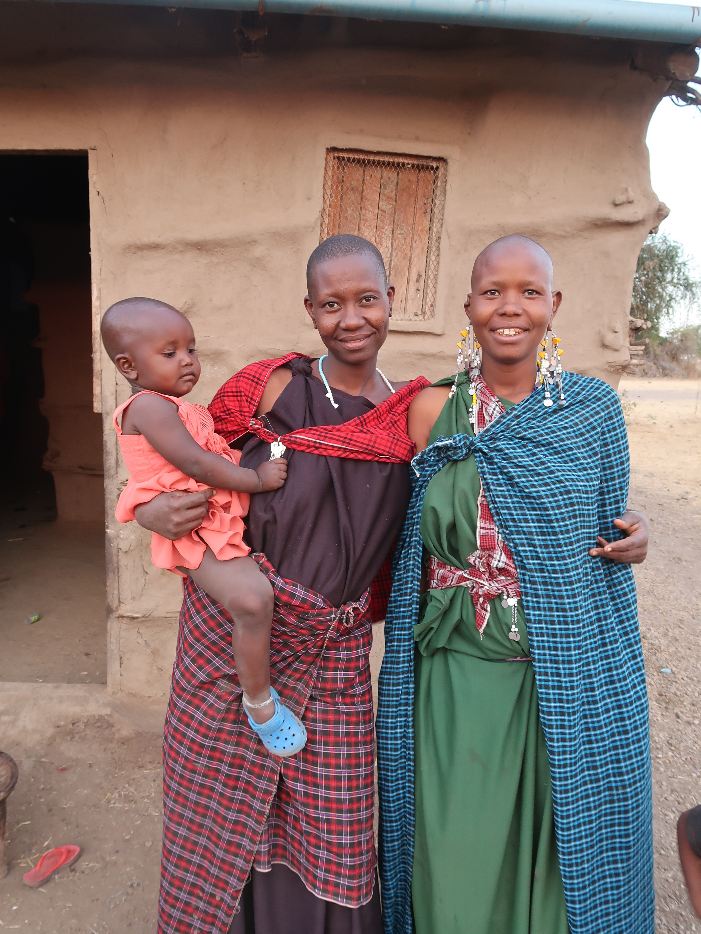
Sternsingen
für eine gerechte Welt
Rund 500 Hilfsprojekte in Afrika, Asien und Lateinamerika
Besseres Leben für viele Menschen
Zum Beispiel in Tansania

Slide 3
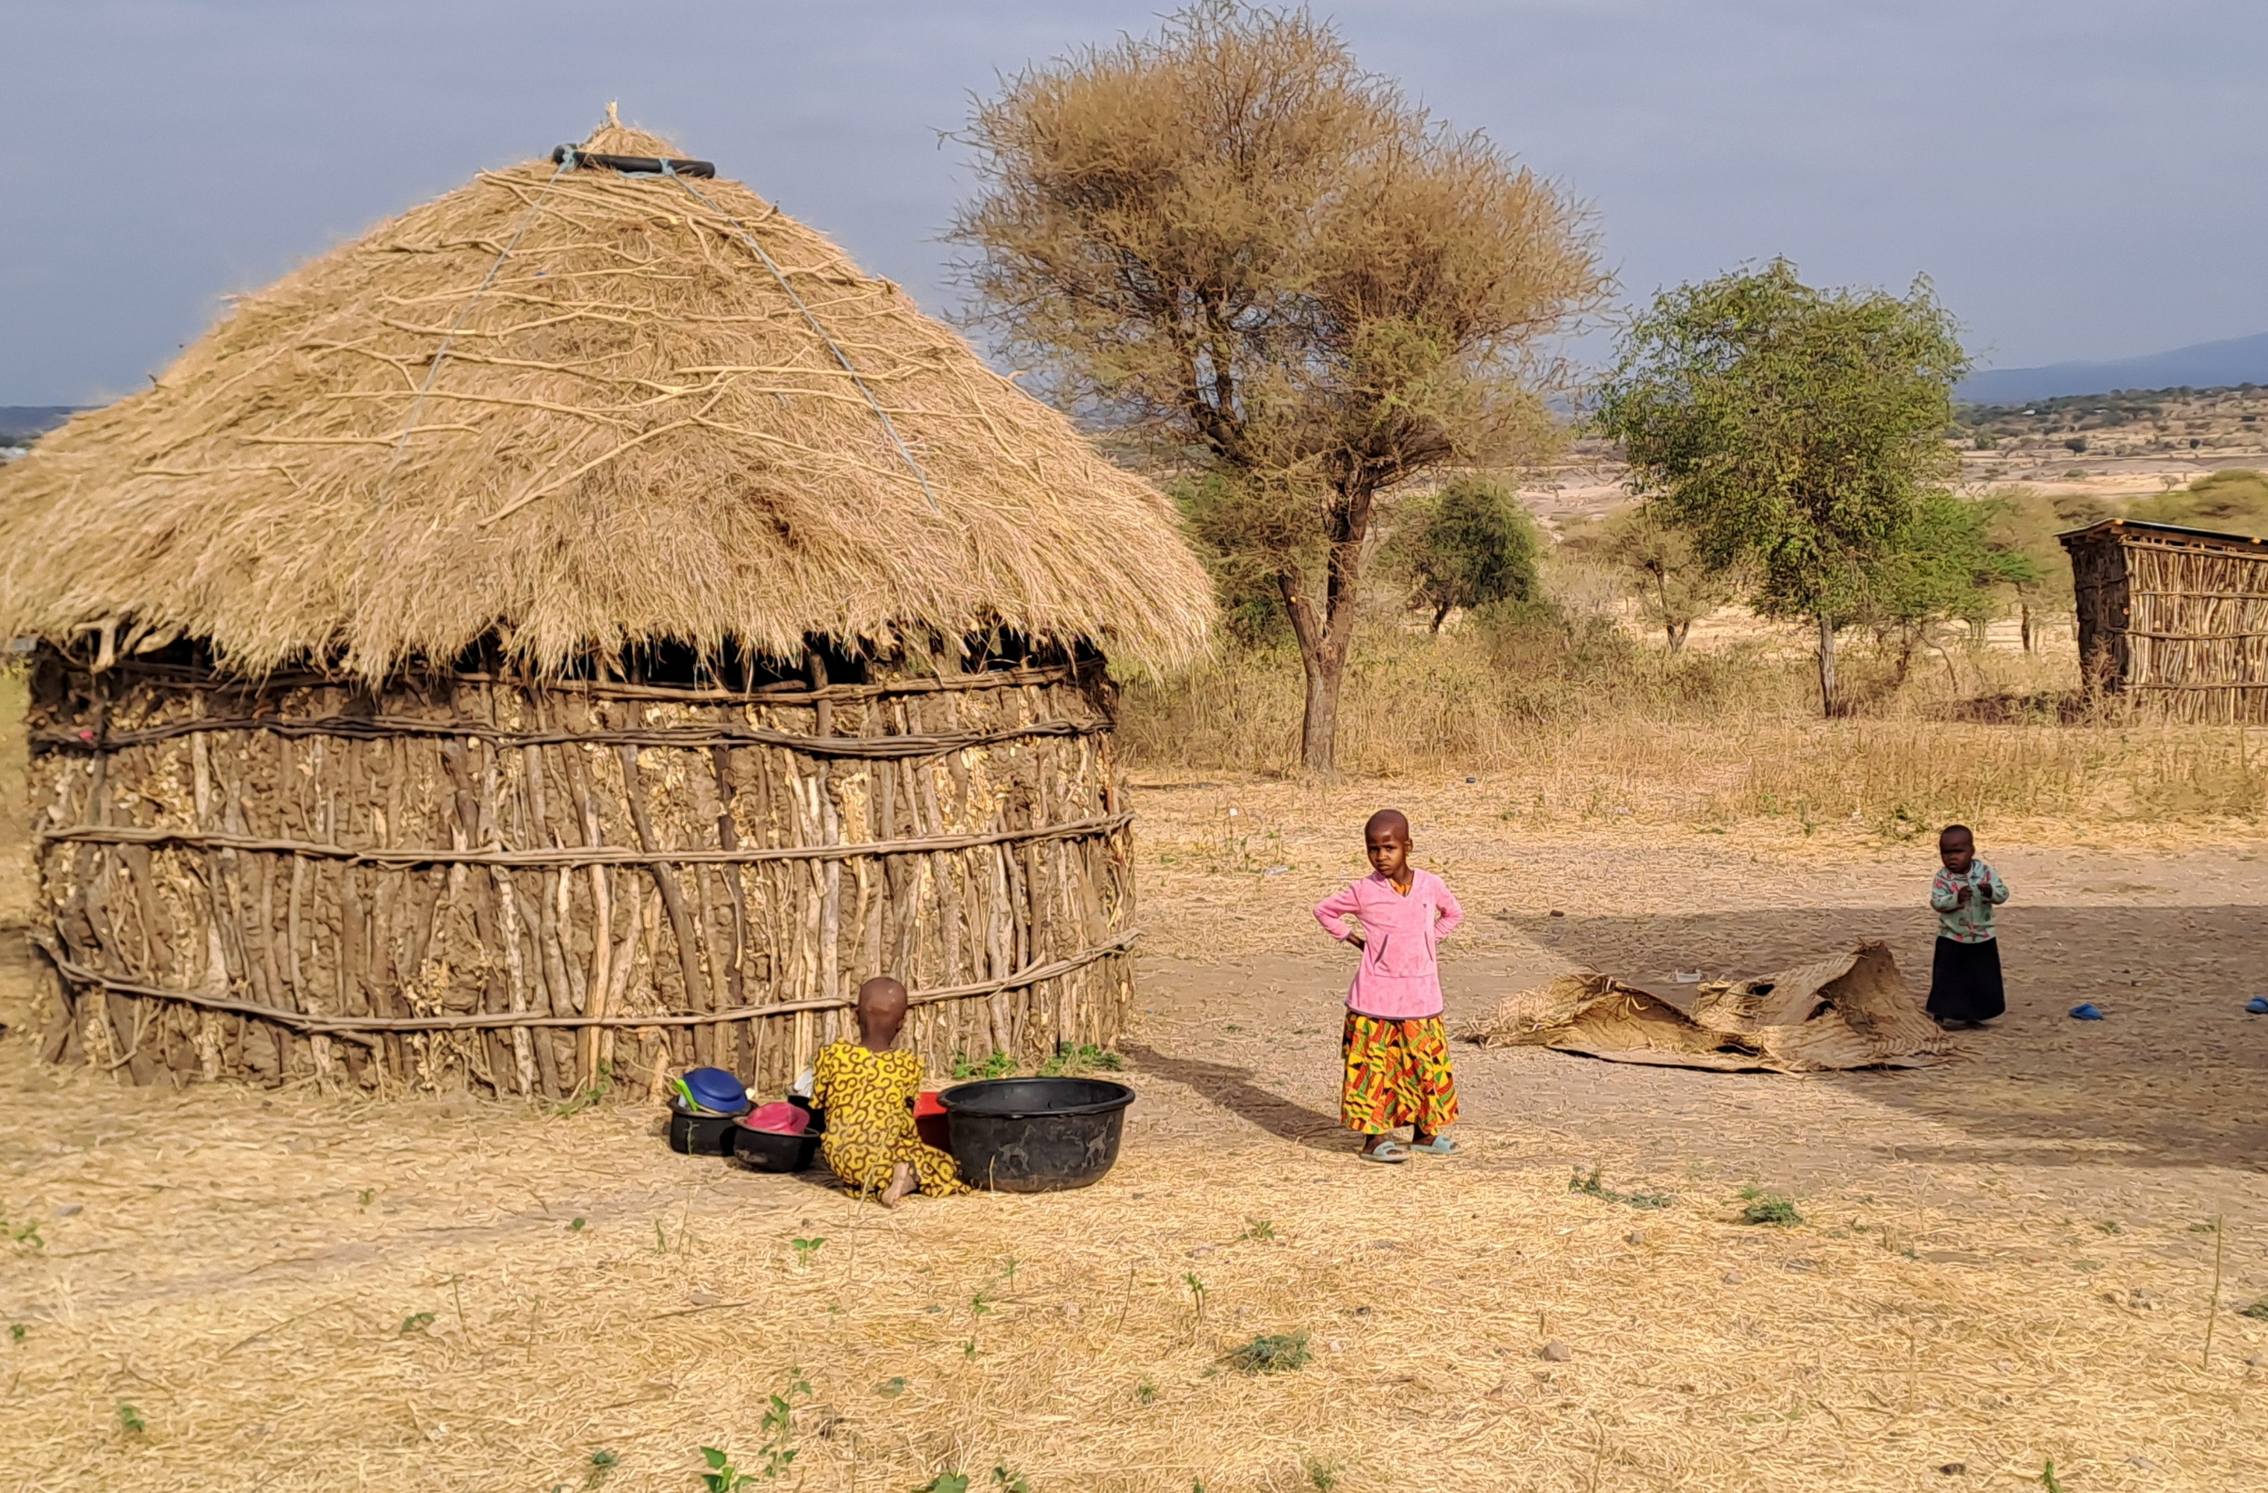
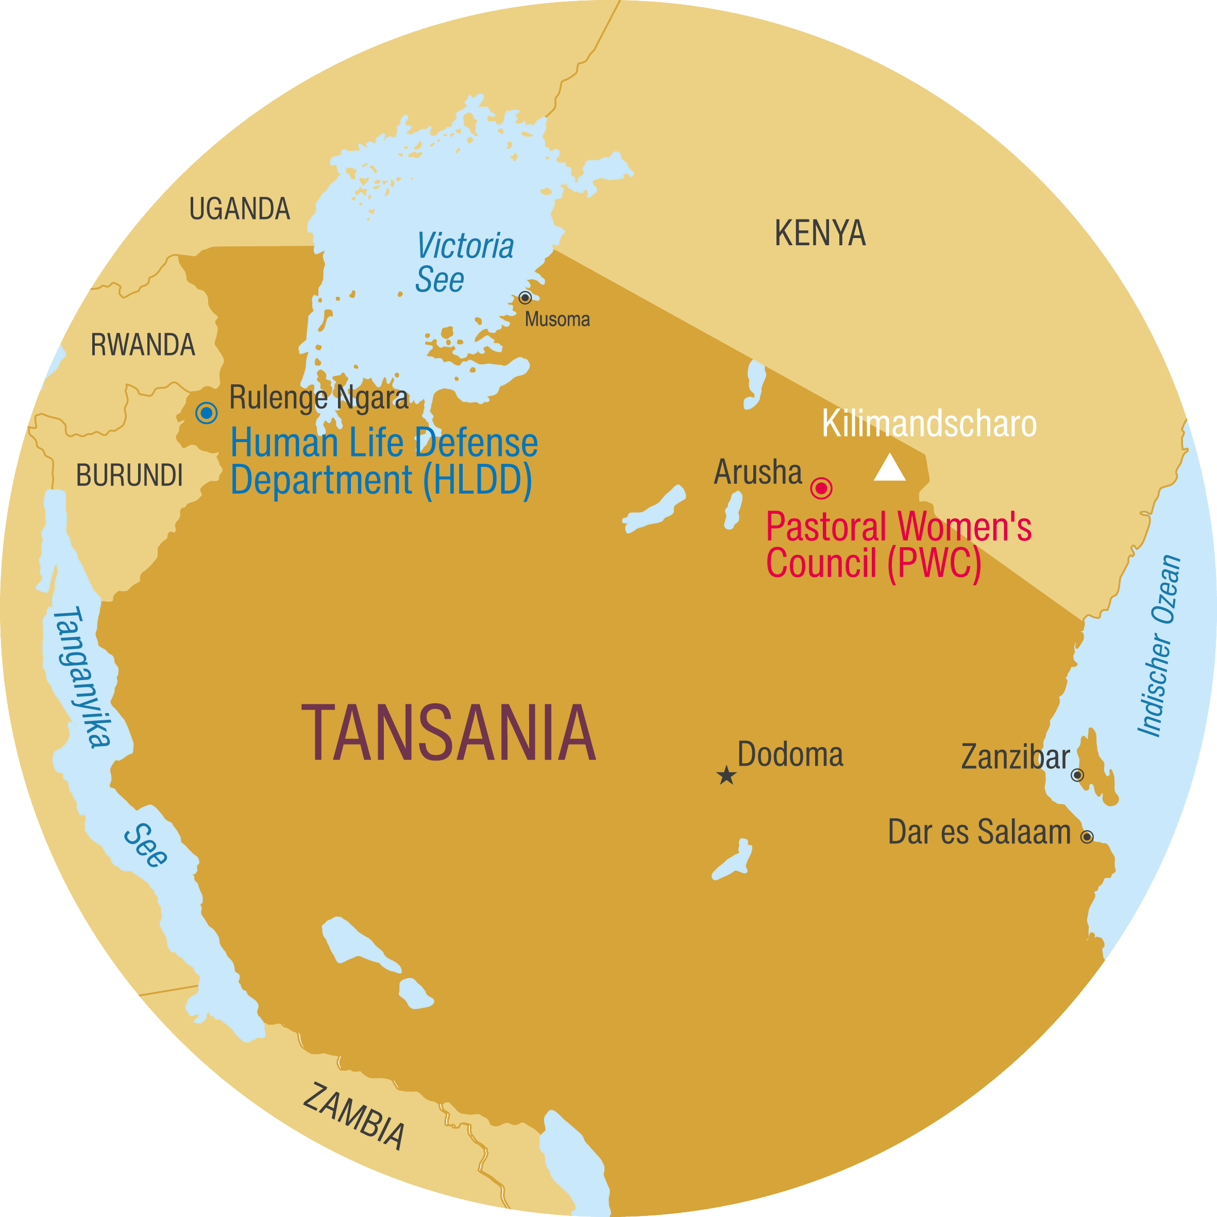
Fast die Hälfte der Bevölkerung lebt in Armut
Ein Viertel ist unterernährt
Sauberes Trinkwasser & ärztliche Hilfe fehlen

Slide 4
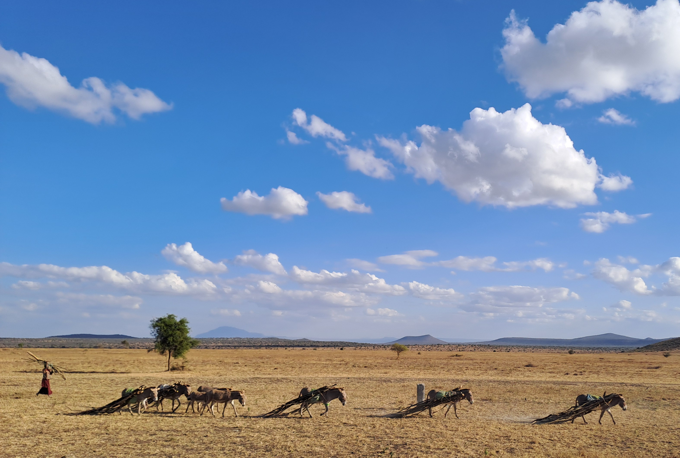
Die meisten Menschen leben von der Landwirtschaft
Fehlendes Wissen über Anbaumethoden
Bewässerung ist kaum möglich
Die Erträge reichen kaum zum Leben

Slide 5
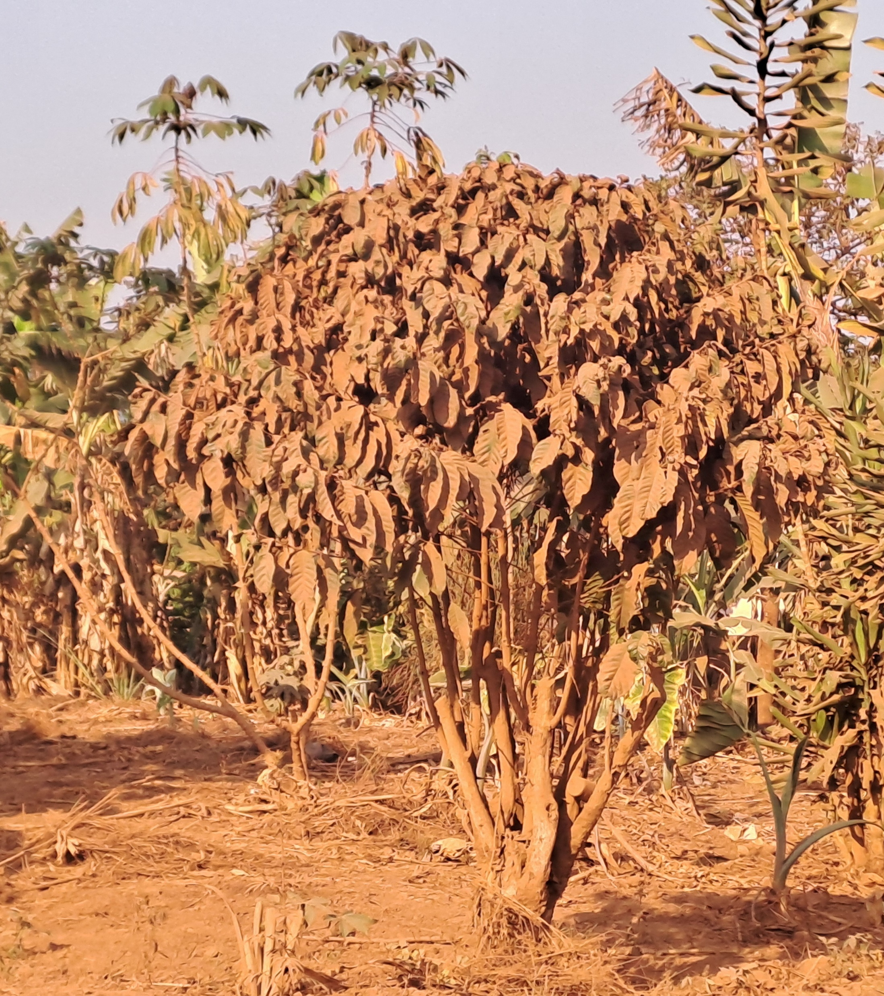
Kinder leiden besonders unter Armut und Ausbeutung.
Viele müssen arbeiten, statt zur Schule zu gehen, zum Beispiel in der Ziegelproduktion, auf Baustellen oder als Hausangestellte.
Die Klimakrise bringt lange Dürrephasen
Felder verdorren, Tiere finden kein Futter
Geschwächte Pflanzen werden zur Beute von Schädlingen

Slide 6
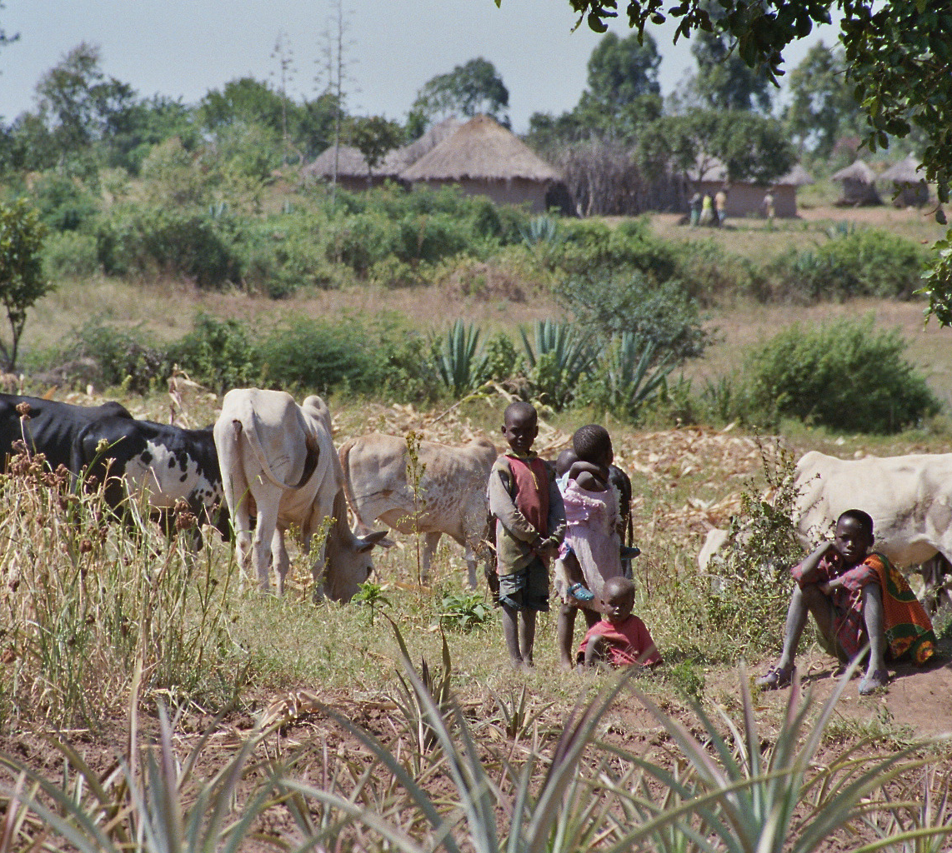
Mangelernährung trifft besonders Kinder
Gesunde Entwicklung wird verhindert
Ohne gesunde Nahrung und medizinische Hilfe
Viele Kinder müssen arbeiten, statt die Schule abzuschließen

Slide 7
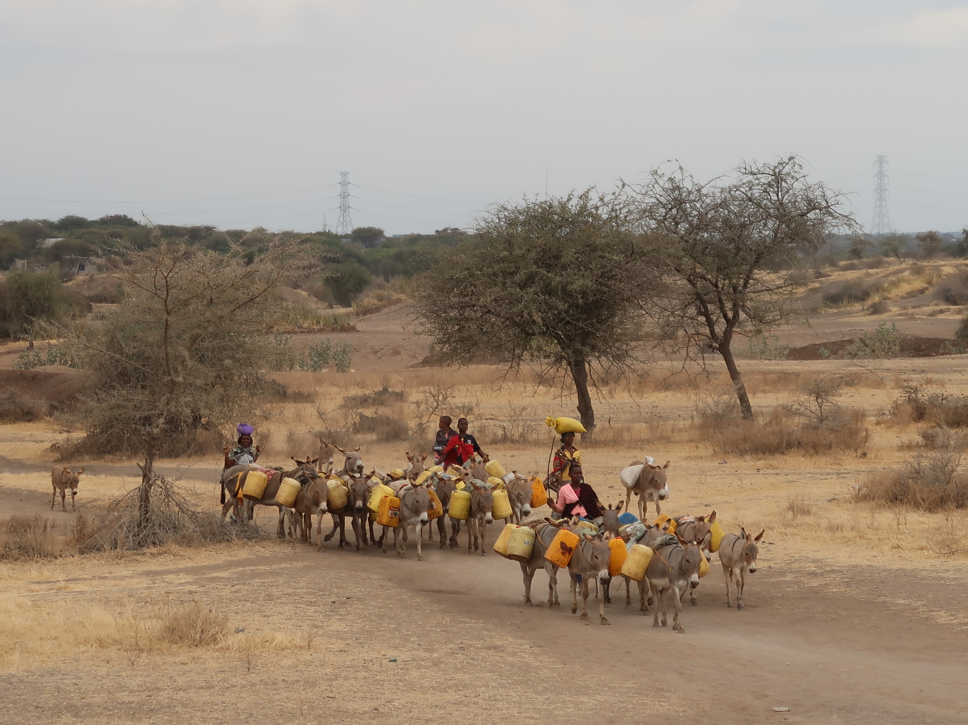
Trinkwasser holen ist ein tägliches Risiko für Kinder und Frauen
Weite Wege, schwere Lasten und Anstrengung bei Hitze
Ständige Gefahr durch Schlangen und Raubtiere

Slide 8
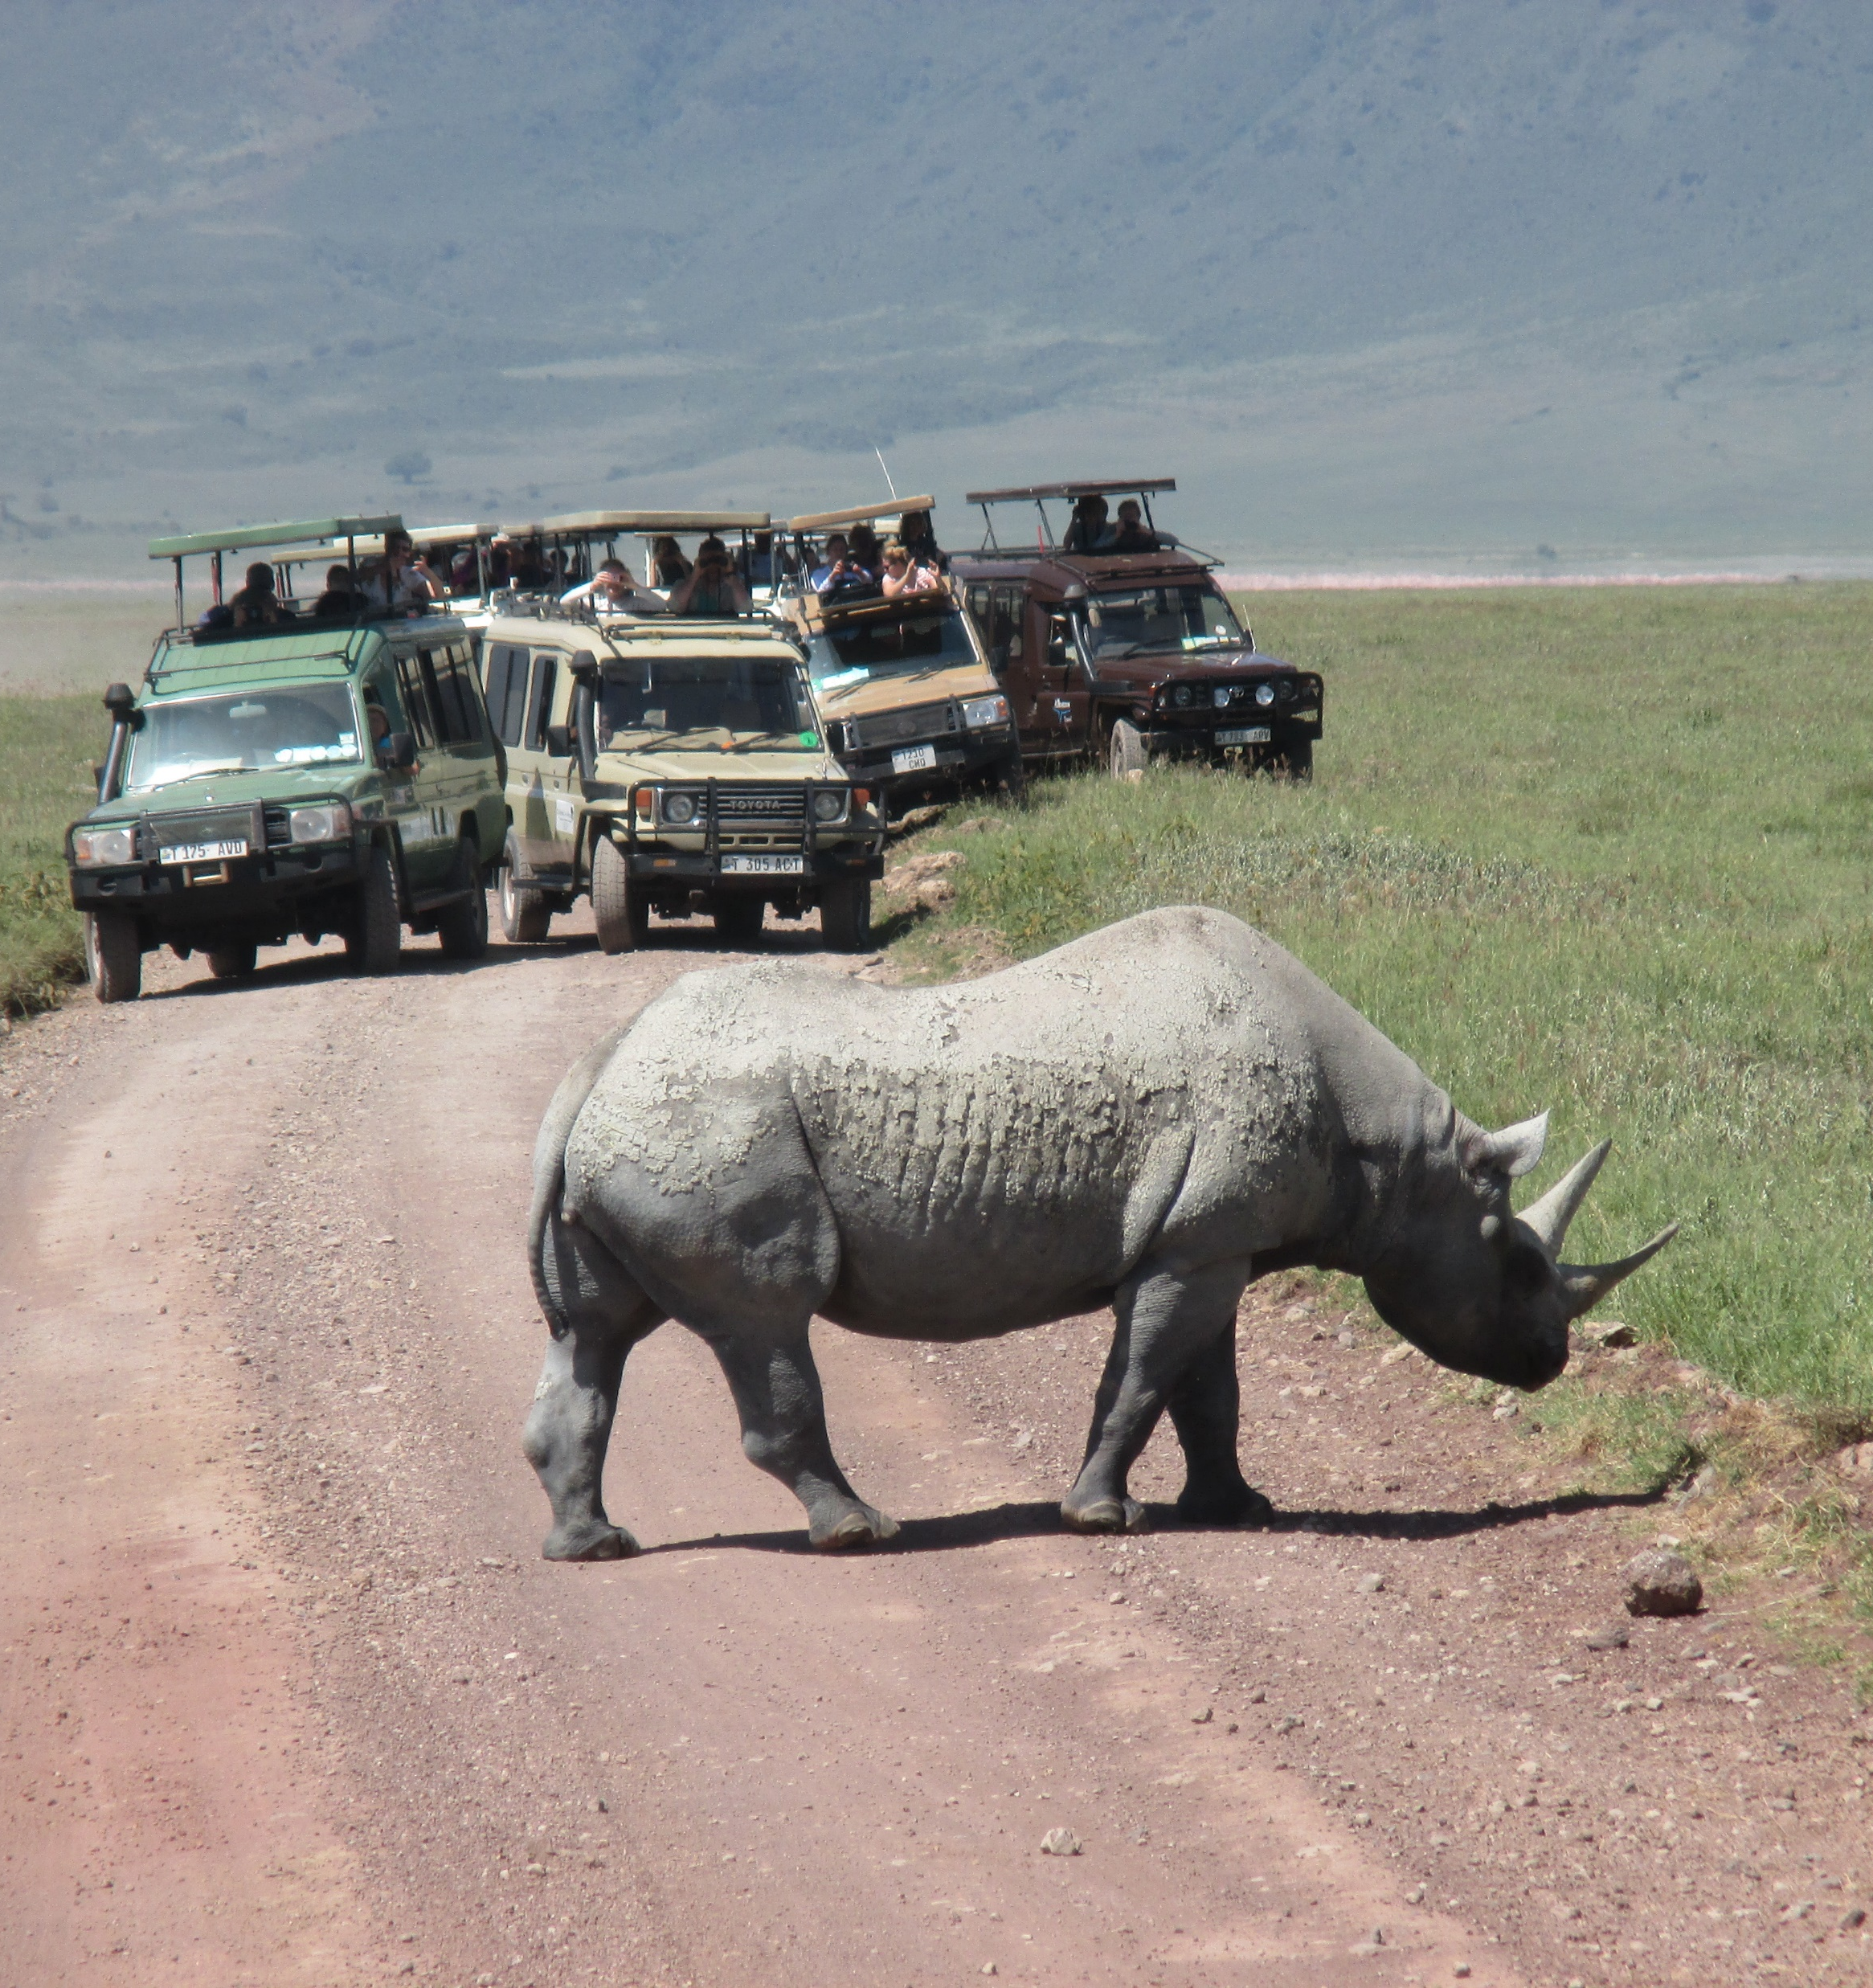
Nationalparks werden für Tourismus und Großwildjagd ausgeweitet
Massai verlieren Weideflächen für ihre Tiere
Überleben als Hirten-nomad*innen ist bedroht

Slide 9
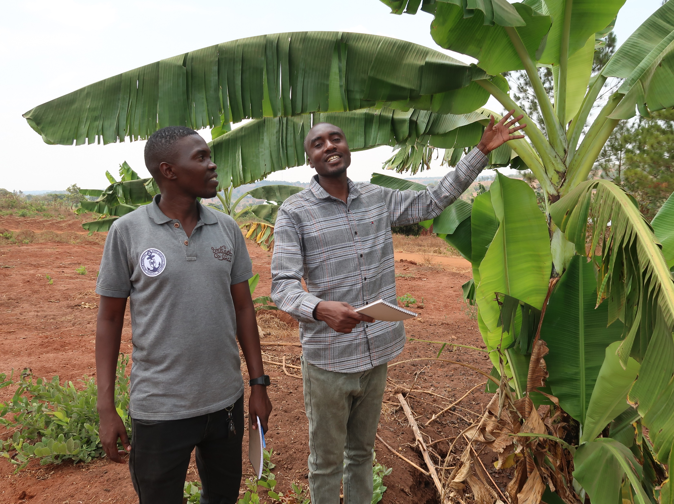
Human Life Defense Department (HLDD) ist unsere Partnerorganisation
Bauernfamilien werden tatkräftig unterstützt
Versorgung mit Nahrung wird gesichert

Slide 10
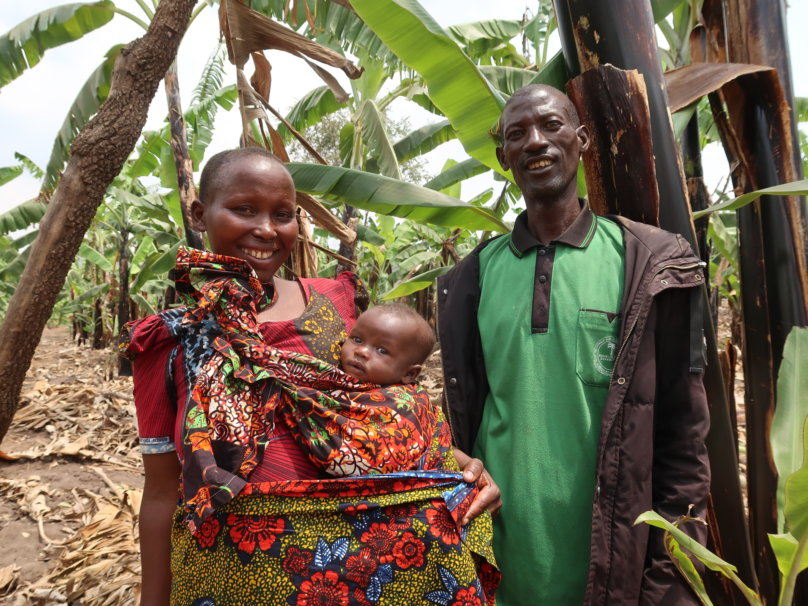
Workshops von HLDD verbreiten Wissen zu Landwirtschaft Pflanzen und Anbau werden ans Klima angepasst
Stella und Philemon versorgen ihre Familie mit Mais, Bohnen und Maniok

Slide 11
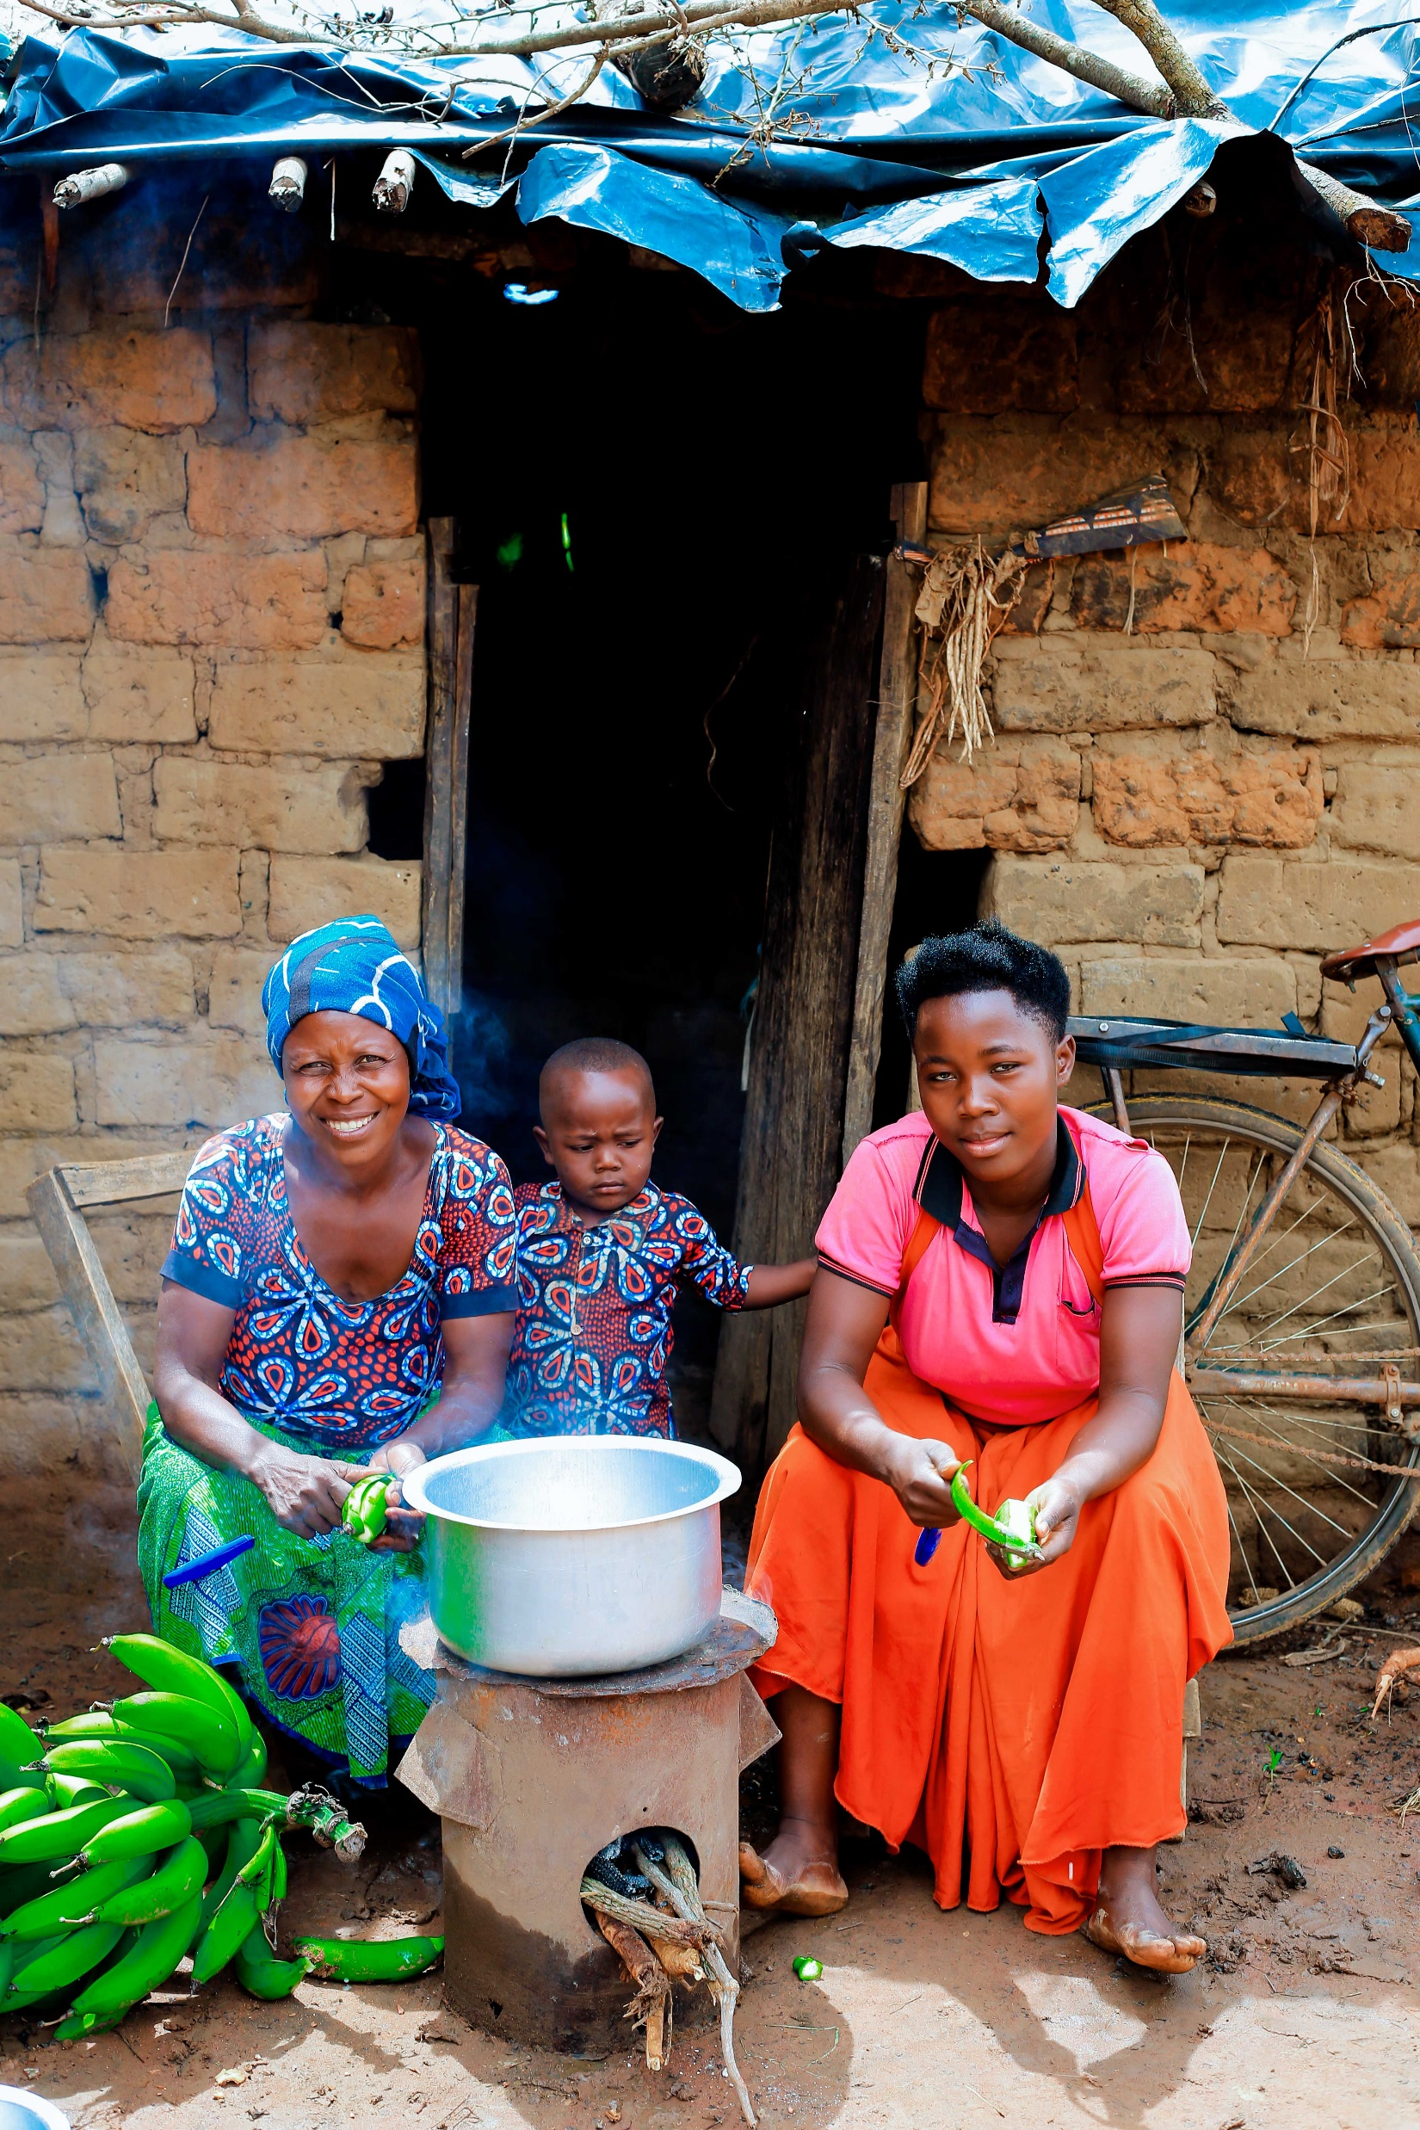
Agnes und Frola kochen mit
selbst produzierten Öfen
Viel weniger Feuerholt wird benötigt
Schont den Wald – und weniger Rauchentwicklung

Slide 12
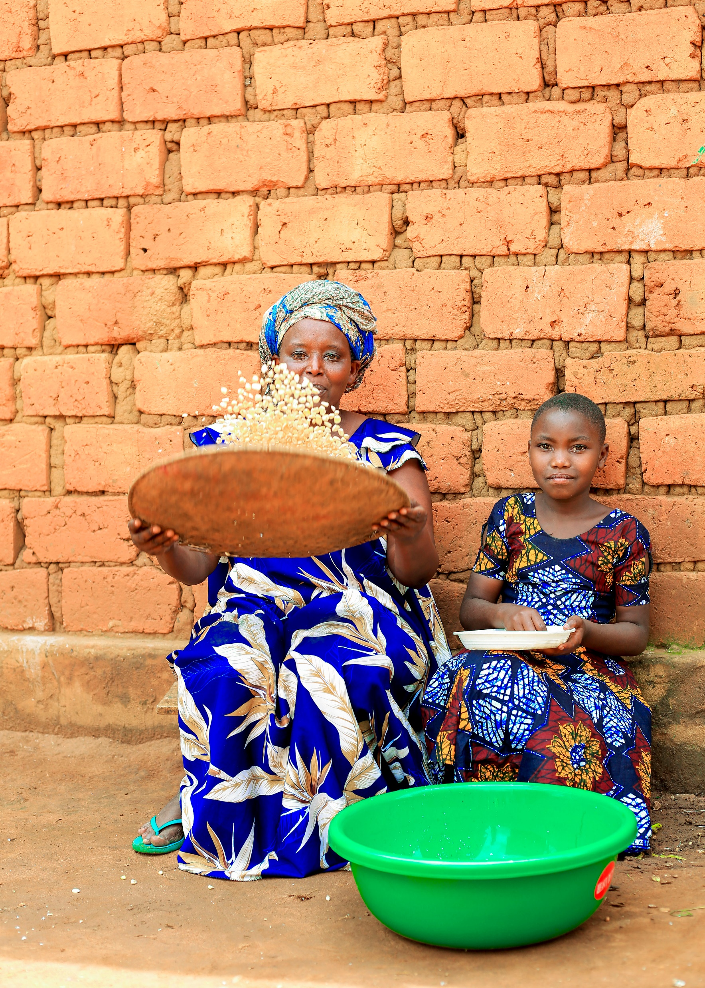
Gemüsegärten und Obstbäume für gesunde Nahrung
Zubereitung vollwertiger Mahlzeiten
Verbessert auch die Gesundheit von Agnes und ihrer Tochter Frola

Slide 13
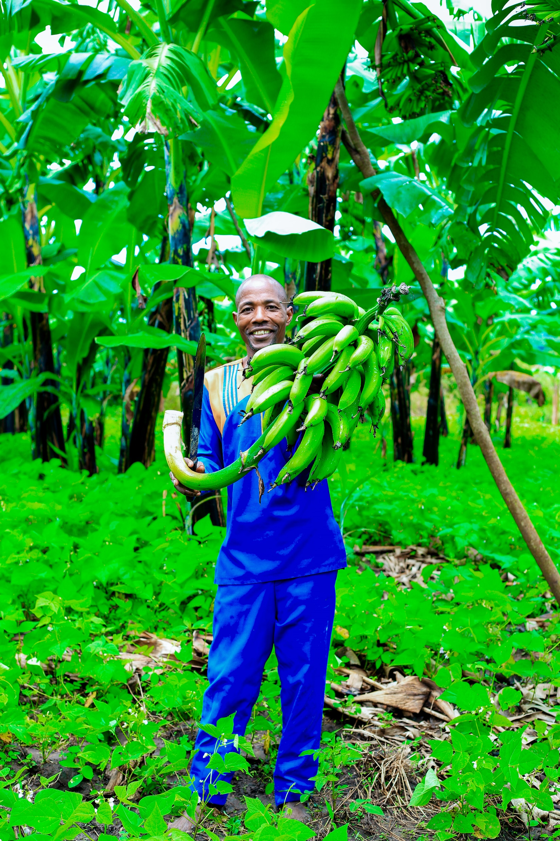
Domician steigert Familieneinkommen
Erlös durch Verkauf von Bananen
Er kann Kleidung und Medizin kaufen
Schulbesuch seiner Kinder ist nun leistbar

Slide 14
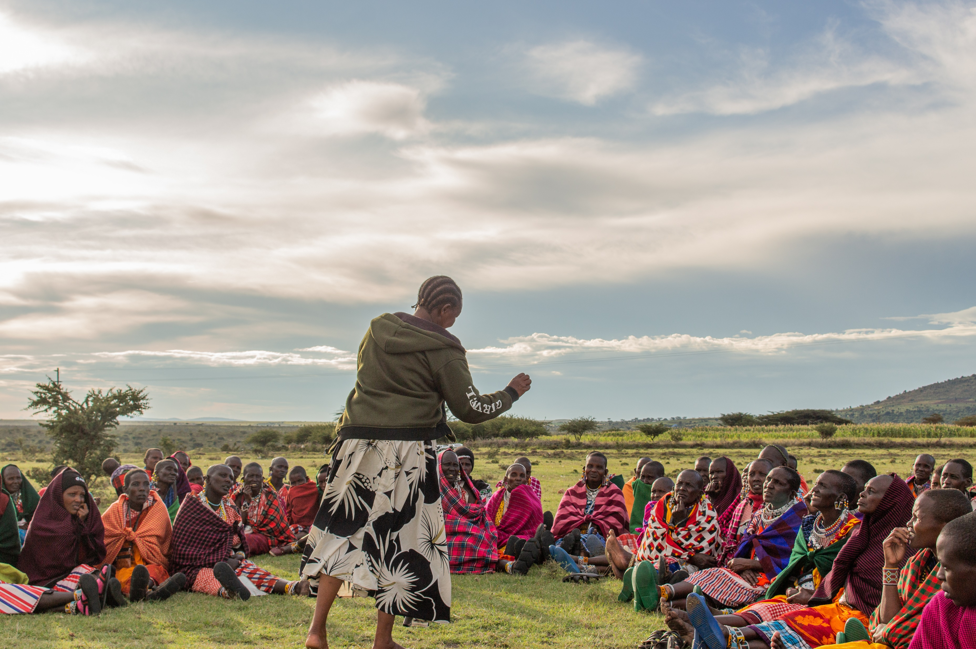
Das Pastoral Women's Council (PWC) ist
unsere Partner-
organisation
Massai-Frauen werden gestärkt
Rechte und Mitsprache
in der Gemeinschaft
Für ein selbst-
bestimmtes Leben

Slide 15
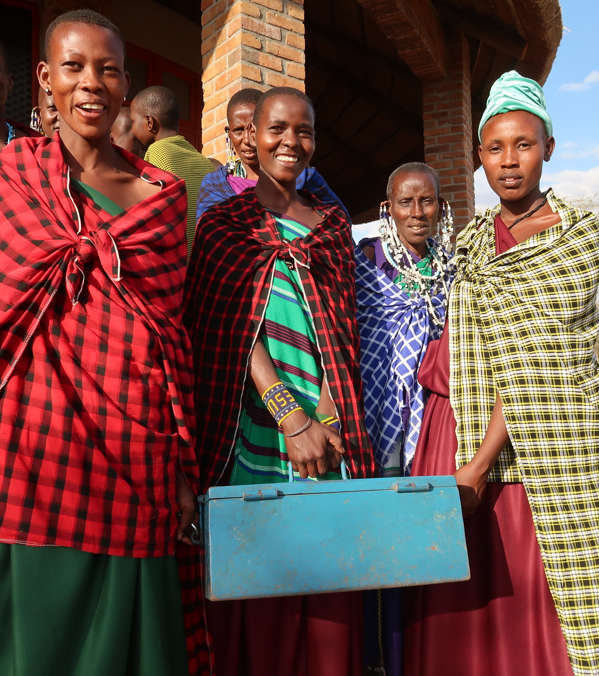

Frauen schließen sich zu Spargruppen zusammen
Mikrokredite ermöglichen wirtschaftliche Kleinprojekte
Eigenes Einkommen sichert das Überleben der Familien
Puspa entwickelte mit Hilfe unserer Projektpartner*innen
eine Geschäftsidee.
Jetzt stellt sie Putzmittel her,
die sie an kleine Geschäfte und Privatpersonen verkauft.

Slide 16
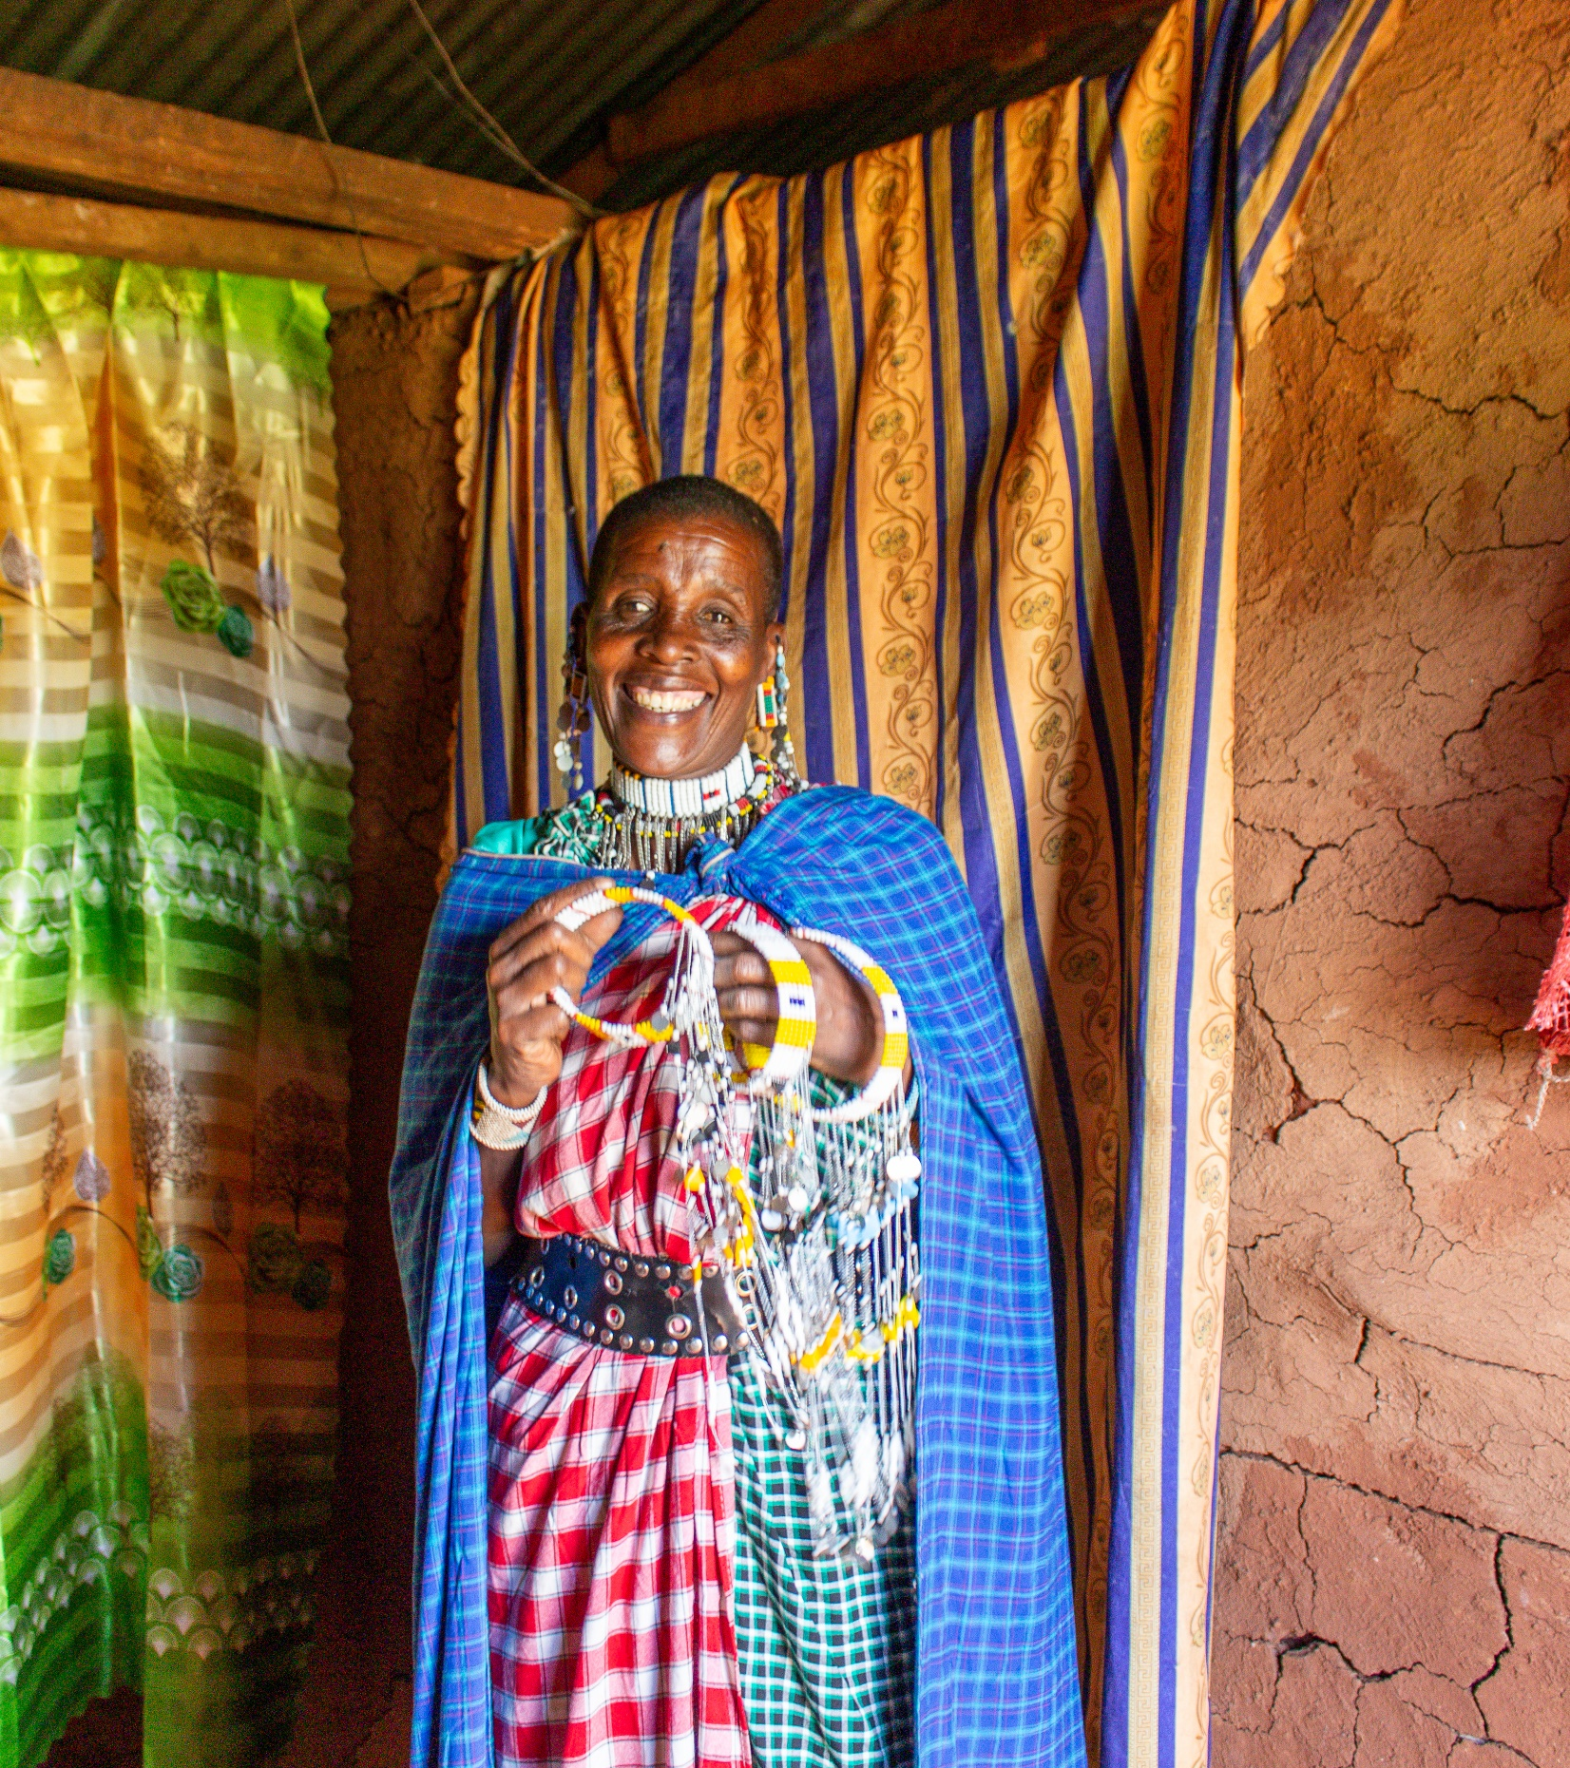
Kanasa ist stolz auf das, was sie erreicht hat
Sie fertigt und verkauft Schmuck
Einkommen bringt ihrer Familie Sicherheit

Slide 17
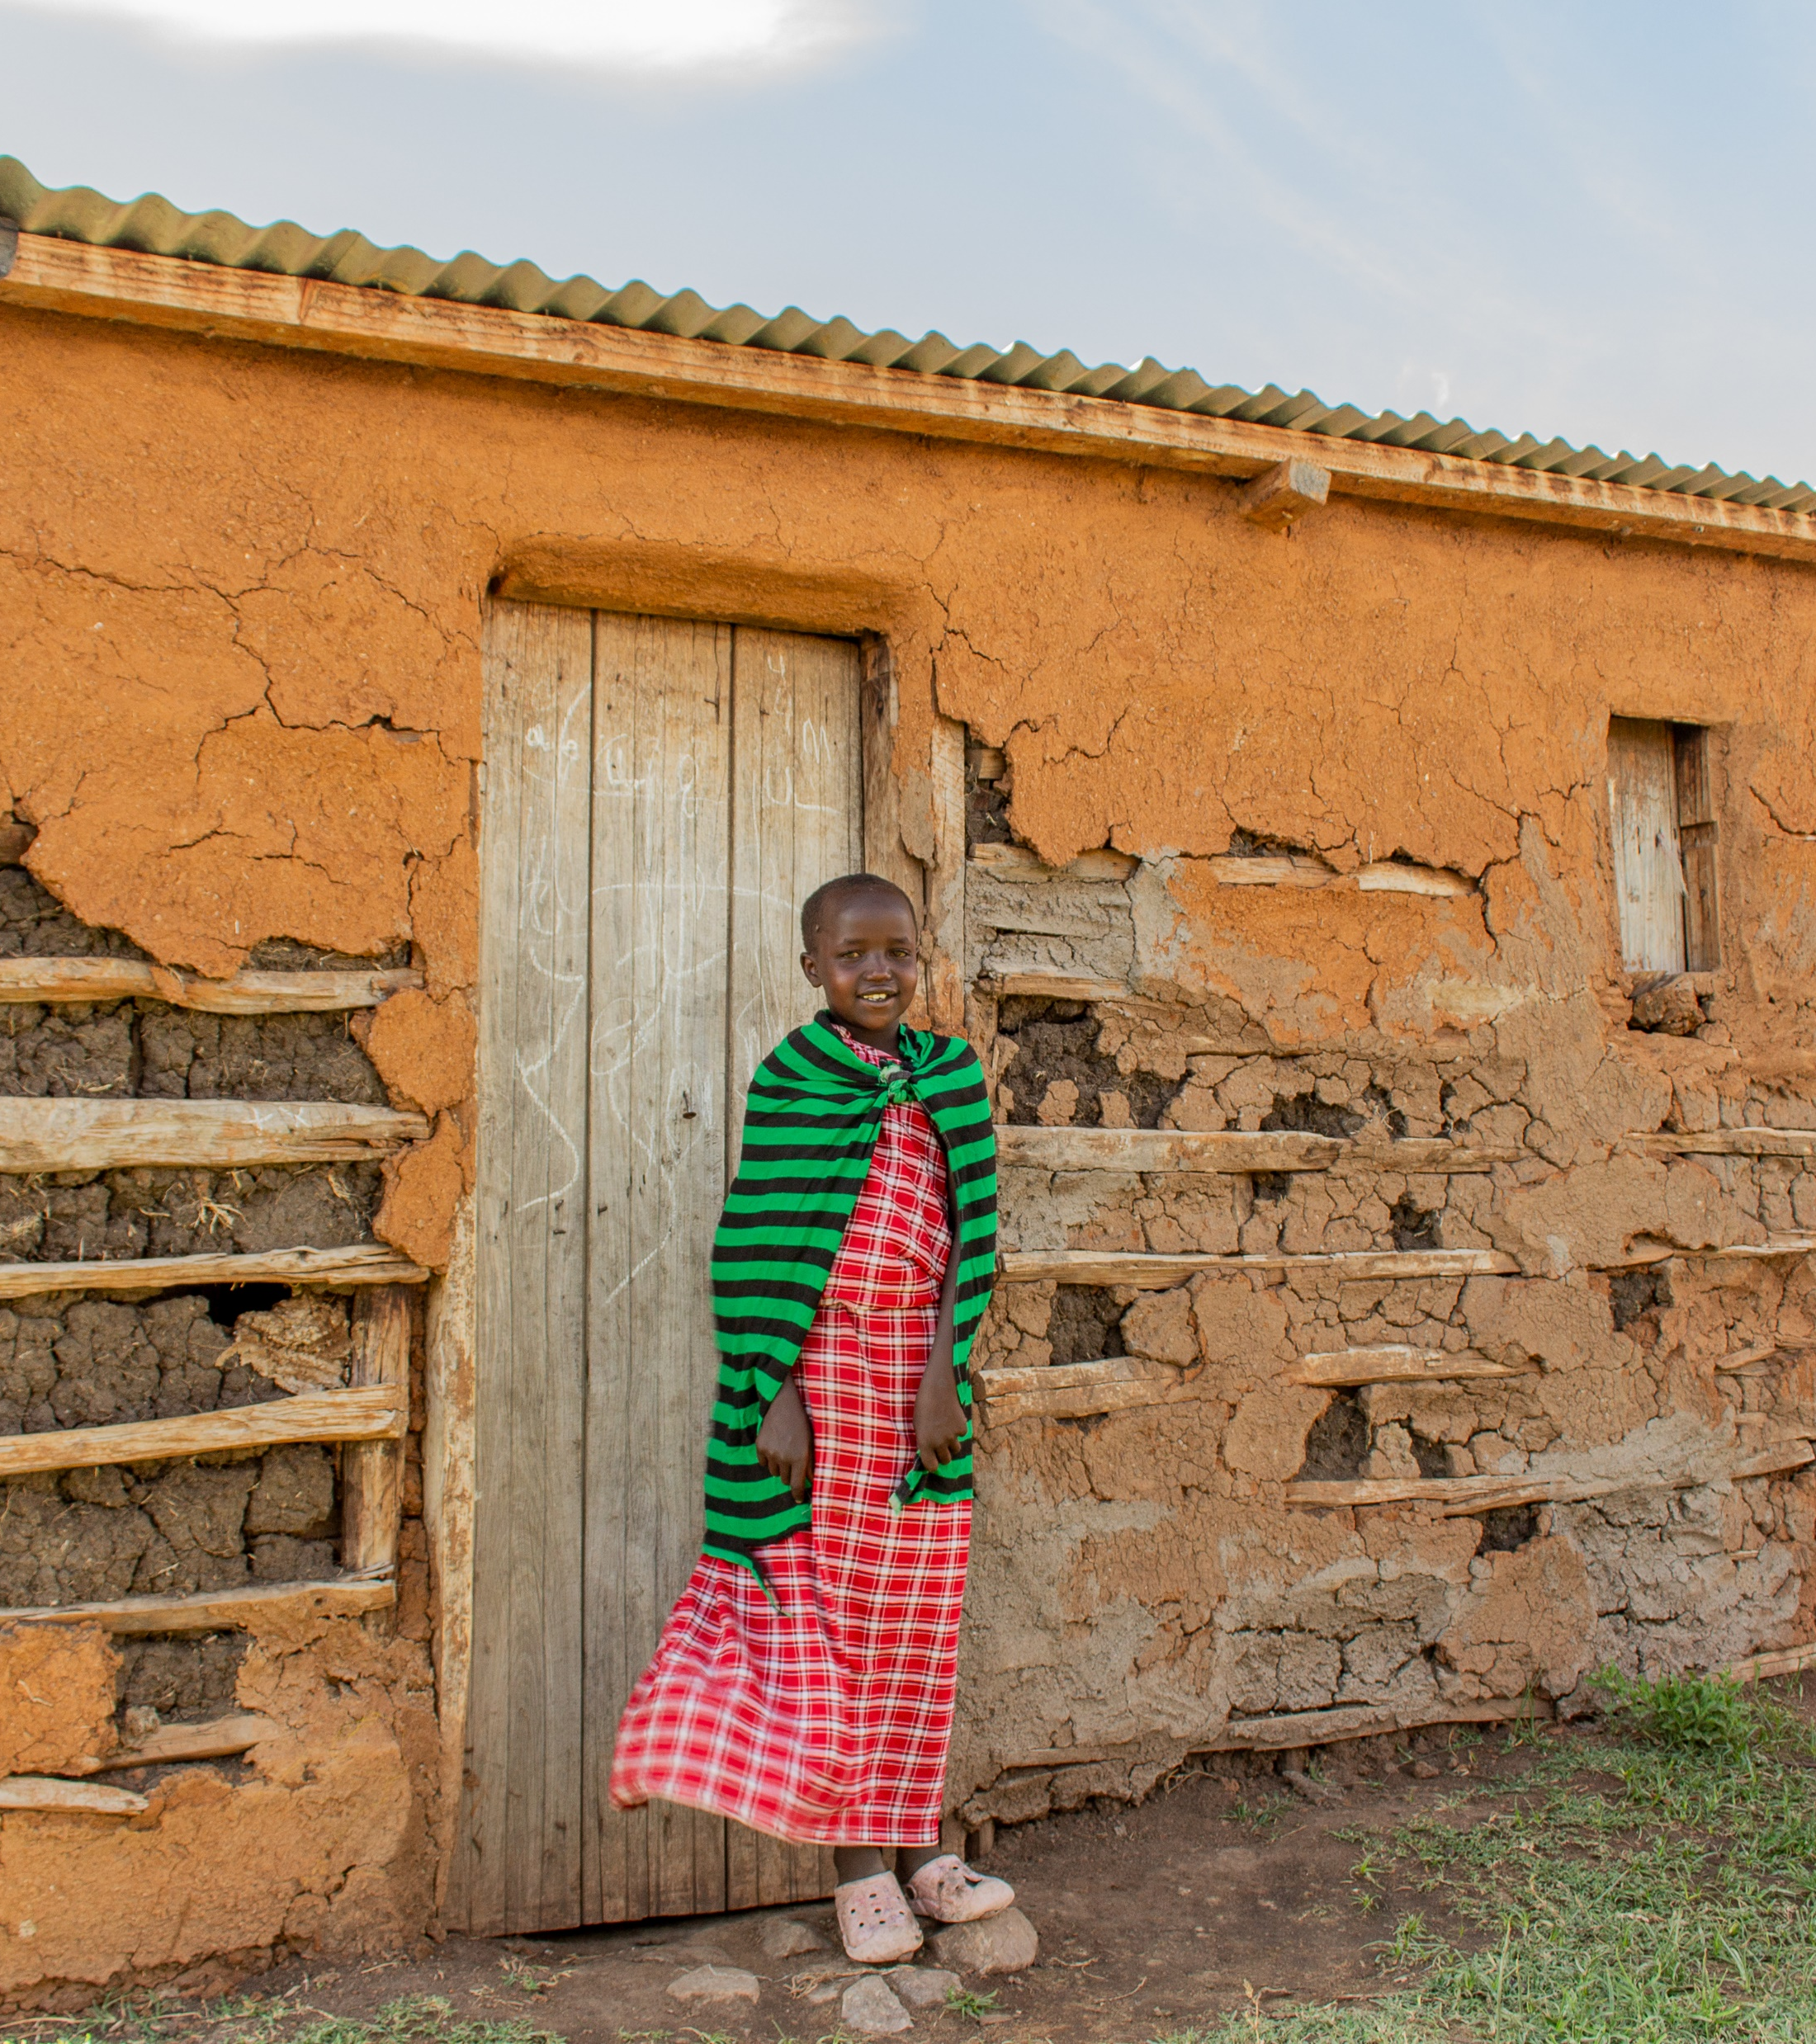
Bildung macht stark – Lebenschancen auch für Mädchen!
Dank PWC und engagierter Lehrer*innen schafft Ndoto ihren Schulabschluss

Slide 18
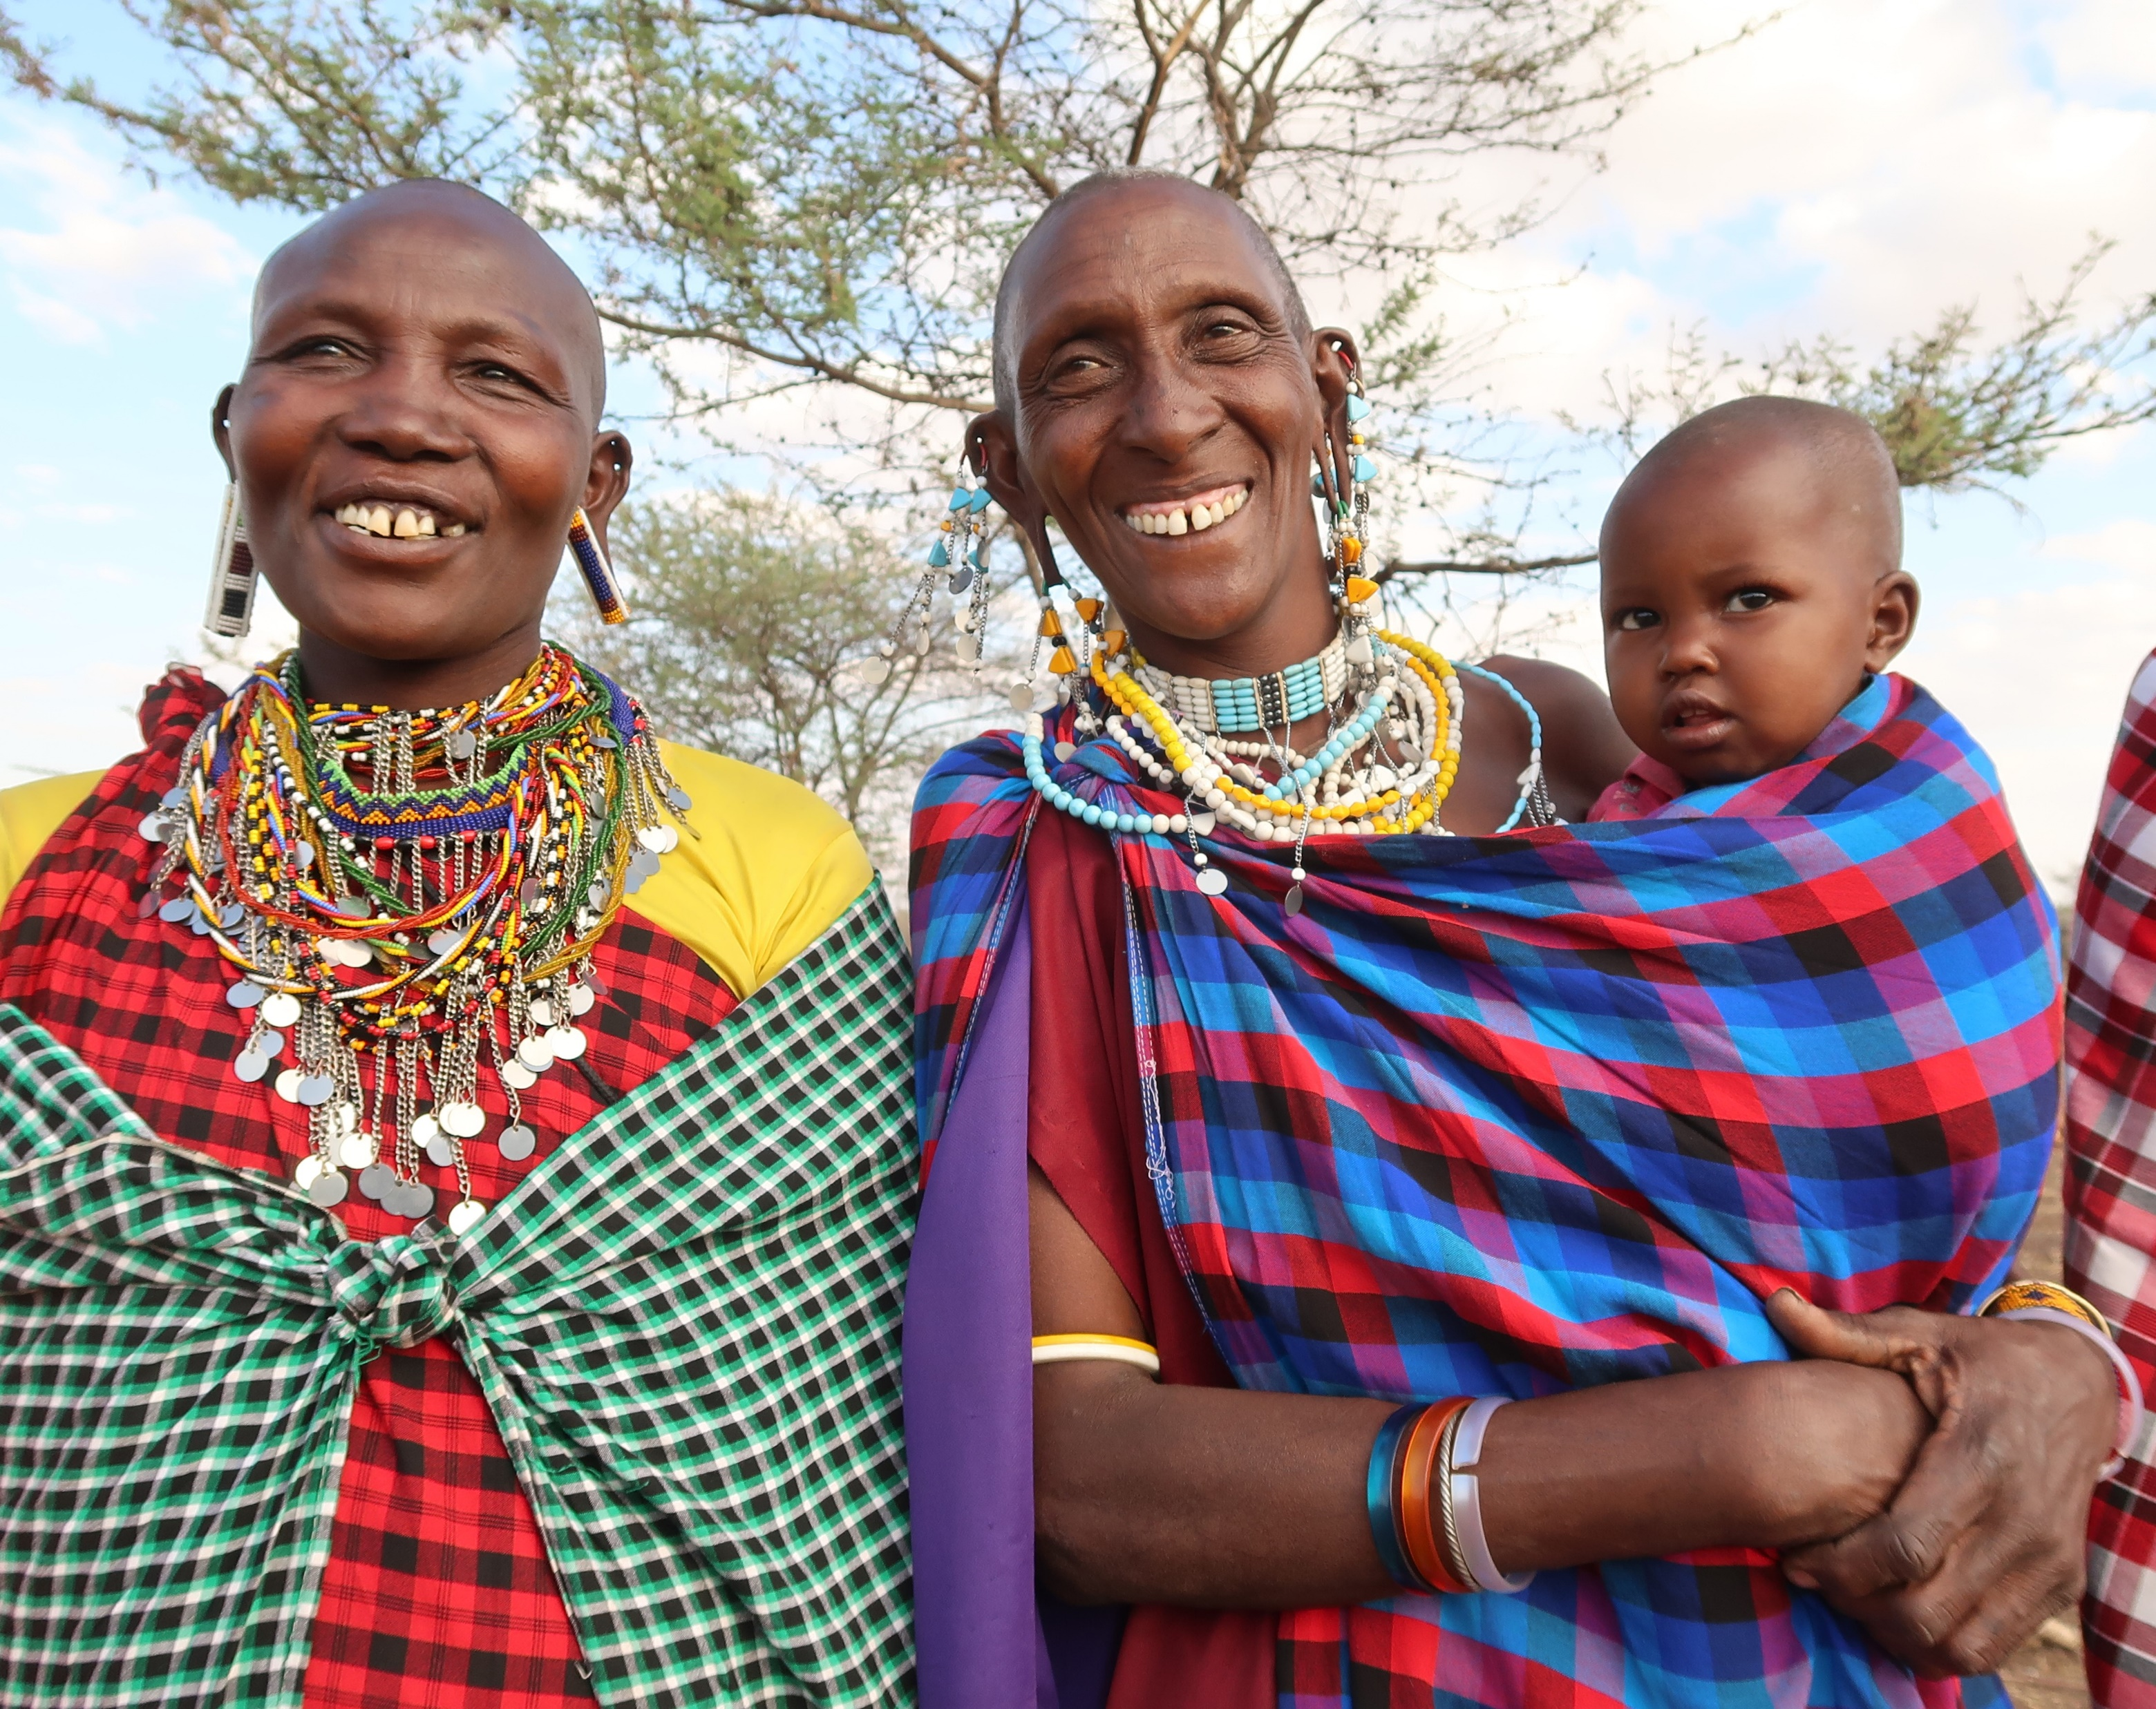
Frauen reden bei wichtigen Fragen mit
In von PWC organisierten Frauenrechts-Foren
Da geht es um Lösungen von Problemen wie z.B. Kinderheirat

Slide 19
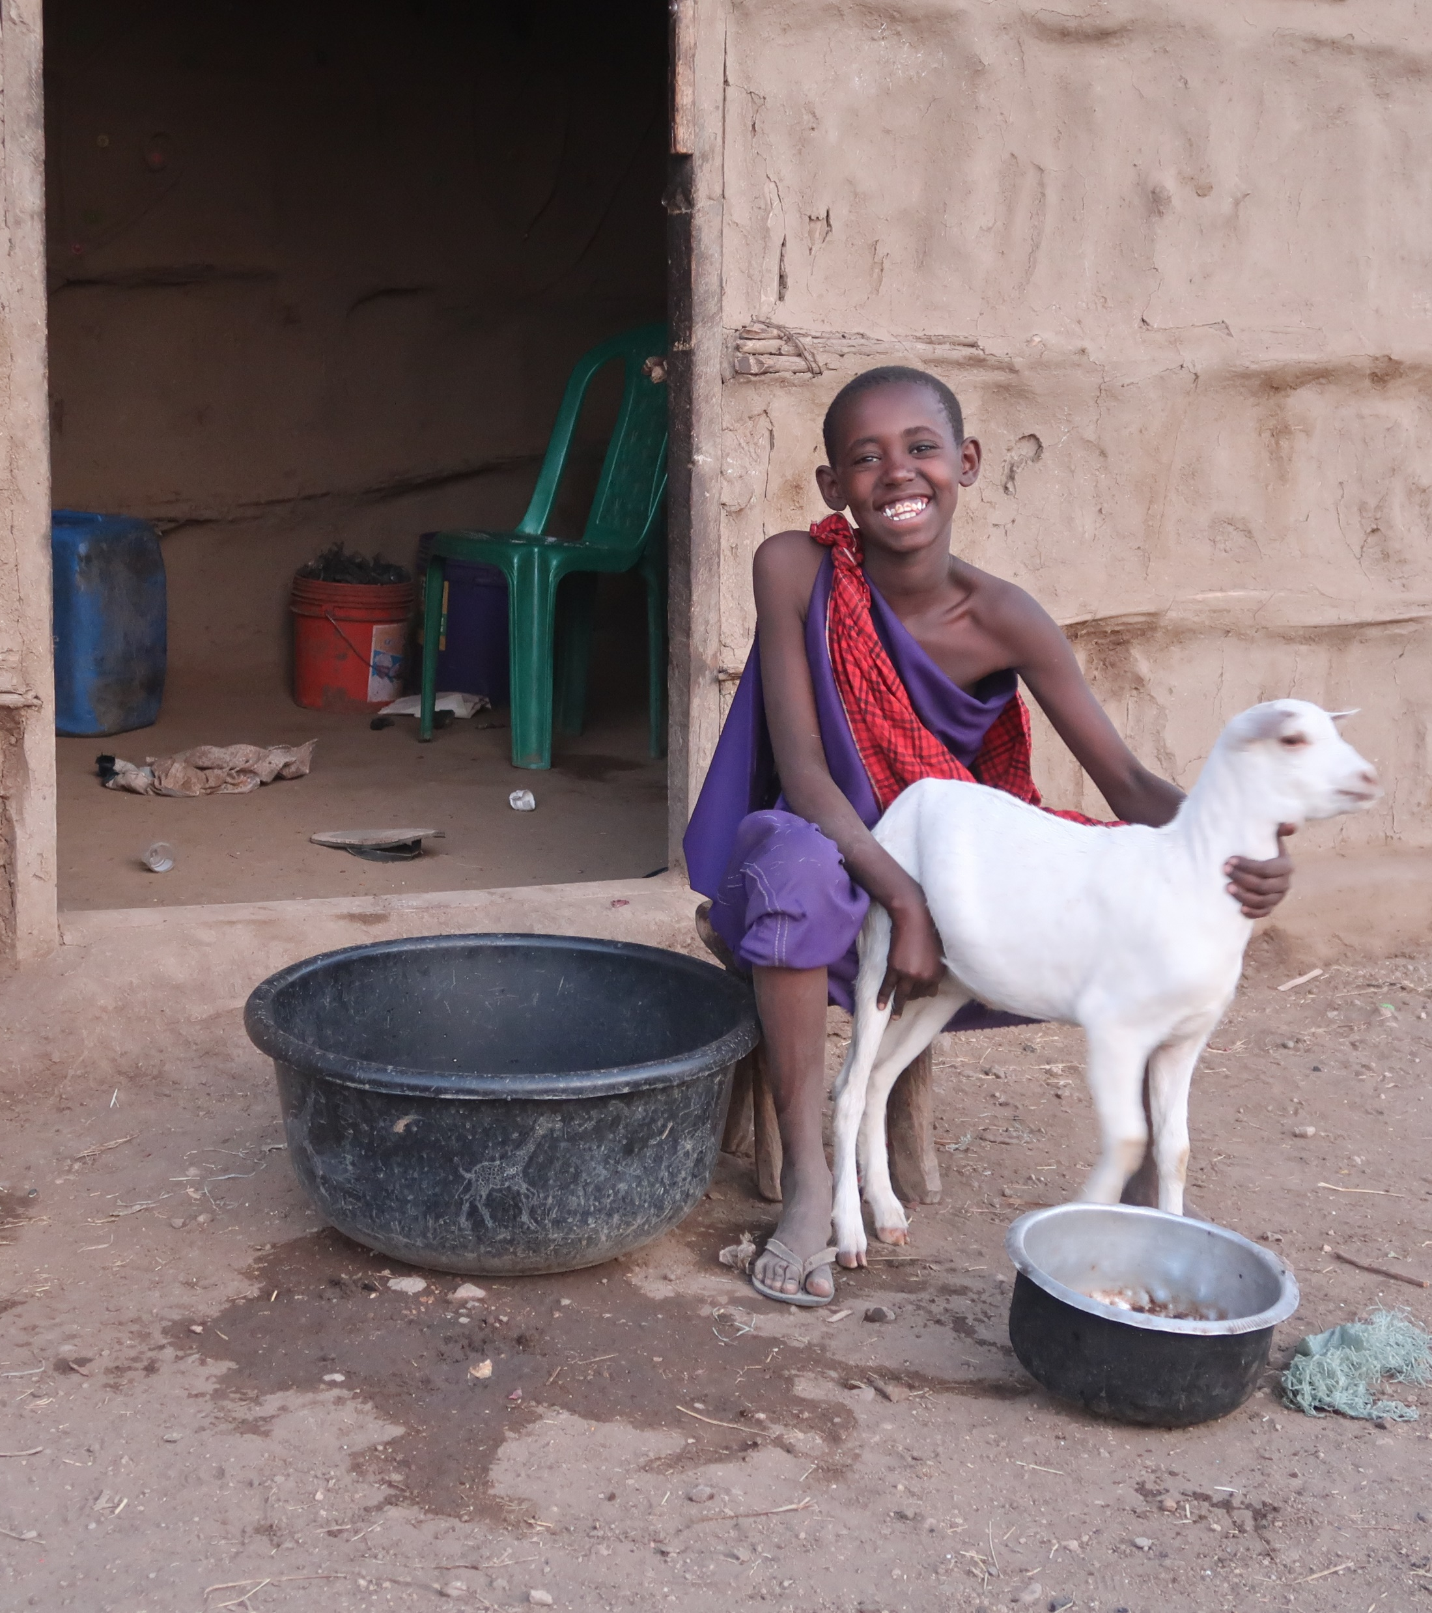
Sternsingen fair-wandelt Leben zum Besseren
In Tansania und vielen anderen Ländern
Gemeinsam gegen Armut und Ausbeutung

Slide 20
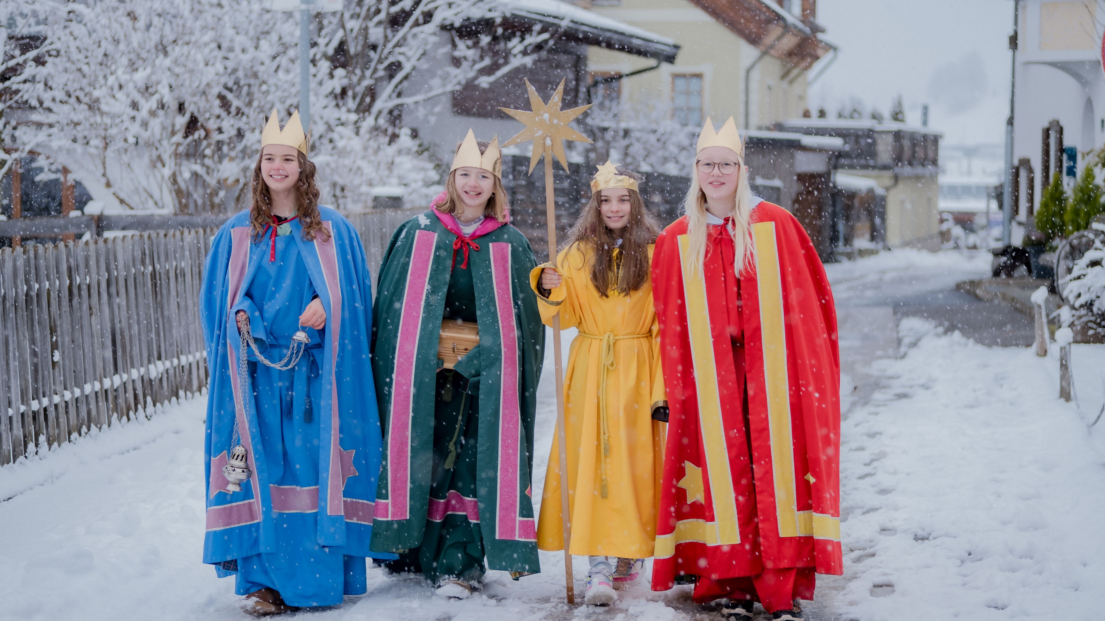
Ihr Sternsinger*innen seid ein Geschenk!
Mit eurem Segen und euren Spenden
schenkt ihr Zukunft und Zuversicht.
Danke für euren großartigen Einsatz!

